Slide 1
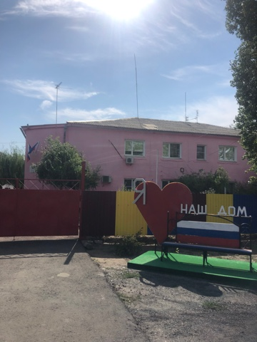
ГОСУДАРСТВЕННОЕ КАЗЕННОЕ УЧРЕЖДЕНИЕ СОЦИАЛЬНОГО ОБСЛУЖИВАНИЯ РОСТОВСКОЙ ОБЛАСТИ ЦЕНТР ПОМОЩИ ДЕТЯМ, ОСТАВШИМСЯ БЕЗ ПОПЕЧЕНИЯ РОДИТЕЛЕЙ, "ЁЛКИНСКИЙ ЦЕНТР ПОМОЩИ ДЕТЯМ« ул. Тимирязева 1, х. Ёлкин Багаевский р-н Ростовская обл. 346621 тел. 8(86357)41536 Е-mail dd_elkin@rostobr.ru
«Мы учимся помогать»:
практики воспитательных дел, охватывающие всех воспитанников и педагогический коллектив учреждения
Бурлакова Вероника Александровна,
социальный педагог
Ёлкин
2022

Slide 2
«Мы учимся помогать» включение в социальные активности детей –сирот и детей, оставшихся без попечения родителей, для развития социальных компетенций и успешной социализации в обществе
.
1.Традиционные дела календарного плана воспитательной работы
2. Организация и участие в акциях, проектах благотворительной, экологической, патриотической, трудовой направленности, интересных и значимых для воспитанников, объединяющих их вместе с педагогами в единый коллектив.

Slide 3
.

Slide 4
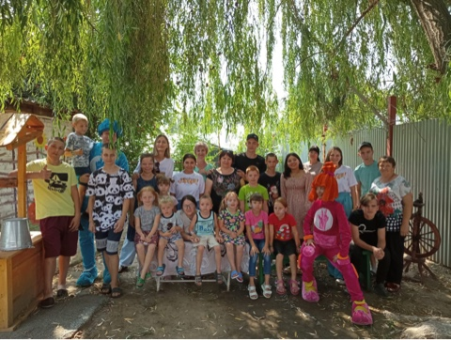
Цели
Конструирование отношений « МИР ДЕТСТВА –МИР ВЗРОСЛОСТИ» в событии
2. Воспитание у детей чувства патриотизма, формирование гражданской ответственности, создание условий для формирования гражданско-патриотической культуры личности ребёнка через воспитательную деятельность.
Notes:
Современная педагогическая практика руководствуется двумя основными концепциями целей воспитания прагматической и гуманистической.
Прагматическая концепция, утвердившаяся с начала XX в. в США, сохраняется до настоящего времени под наименованием «воспитание ради выживания». Согласно этой концепции мы должны воспитывать прежде всего эффективного работника, ответственного гражданина и разумного потребителя.
Гуманистическая концепция, имеющая много сторонников в России и на Западе, исходит из того, что целью воспитания должно быть оказание помощи личности в реализации всех заложенных в ней способностей и талантов, в осуществлении ею собственного «Я». Традиционной для России является воспитательная цель, соответствующая гуманистической концепции, ориентирующейся на формирование всесторонне и гармонически развитой личности.
Многими современными педагогами сказано, что нет системы «дети и общество», а есть система «дети в обществе». Это общество составляют взрослые, и им принадлежит миссия очеловечивания жизненного мира детей в процессе присвоения и освоения ими культуры человечества. Суть данной практики в построении диалога мира взрослых и мира детства. Через проживание субъективного опыта друг друга, создания совместного события приобретается навык сопереживания – главный жизненный навык, на котором основывается развитие интеллекта, социальная адаптация и духовные качества. Как мы знаем, эмпатия — это способность понимать чувства других людей и сопереживать им, она не присуща человеку от рождения, а развивается в процессе жизни во время общения. Данная практика актуальна в работе с нашими детьми, которые получив травмирующий опыт в раннем возрасте, с трудом учатся доверять миру, а затем и социализироваться после выхода из учреждения.

Slide 5
Задачи
1.Формировать основы гражданской идентичности: чувства сопричастности и ответственности за свою Родину
2.Развитие чувства сопереживания, формирование желания помогать людям
3.Организация взаимодействия между детьми и взрослыми
4. Вовлечение социального окружения в практики, что становится источником ситуацией развития, причем как воспитанников и членов коллектива, так и других коллективов организаций
5. Развитие социально-коммуникативных качеств воспитанников

Slide 6
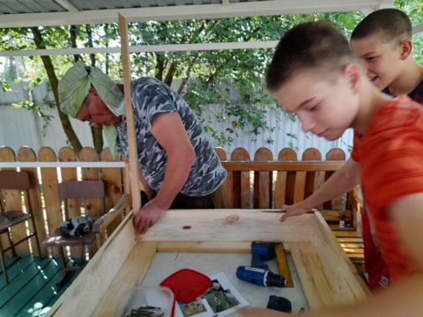
Участники
Коллектив ГКУСО РО Ёлкинского центра помощи детям
1
Воспитанники ГКУСО РО Ёлкинского центра помощи детям
2
3
НКО, детские и общественные организации, волонтеры, ОУ, ДОУ, ЦПД

Slide 7
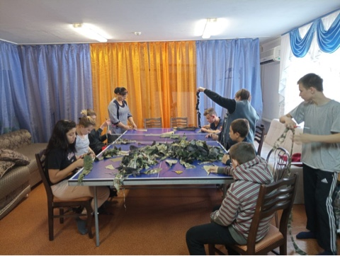
Оригинальная идея

Slide 8
Ценостно –смысловое наполнение
2.Осознание ребенком своей созидательной роли в обществе
3.Отсутствие соревновательности между воспитанниками
4. Социальная активность воспитанников
1.Конструктивное межгрупповое и межвозрастное взаимодействие воспитанников

Slide 9
Основные этапы реализации
Подготовительный этап
Конкурс рисунков «Мы вместе- мы едины», «Письмо солдату» и др;
Реализующий этап
Беседа с детьми, подготовка ткани, плетение маскировочной сетки и др;
Выход положительного опыта за пределы учреждения
Заключительный этап
∙ Социальный резонанс, расширение практики в пределах района, области
∙ Освещение в СМИ, соц.сетях, оформление презентации, газеты «Наши добрые дела»,
для педагогов выступление с анализом опыта работы, и др;

Slide 10
Результаты
14.03.2022 Создание рисунков в поддержку акции «Крымская весна»
17.03.2022 Передача гуманитарной помощи, рисунков для беженцев ДНР И ЛНР
23.04.2022 Помощь хутору по уборке памятников, павшим воинам в ВОВ
22.08.2022 Создание фото –коллажа Всероссийской акцияи ВООСВДД «Дети всей страны» «Флаг у нас прекрасный»
26.08.2022 Концерт «Моя Россия» для пожилых людей ЦСО Багаевского района
29.08.2022 Флеш-моб для замещающих семей Багаевского района «Лето цвета неба!»
03.09.2022 Участие в акции «Мы выбираем мир!
17.09.2022 Концертное выступление на престольном празднике х.Кудинов
17.10.2022 – 28.10.2022 Организация акции «Наша помощь бойцам» по изготовлению маскировочных сетей и писем поддержки участникам СВО
Обучение воспитанников добровольческой ( волонтерской) деятельности на платформе «Добро.ru»
Notes:
- С января по ноябрь в Ёлкинском центре помощи прошли ряд мероприятий в поддержку детей, пожилых людей, военнослужащих. Воспитанники приняли участие в творческих проектах для жителей Багаевского района, напомнили водителям о важности ответственного отношения за рулем и многое другое.
Участие и сопереживание другим, чужой боли и радости, вот что помогает данная практика «Мы учимся помогать» вложить в детские души, учит сделать счастливым хотя бы одного человека. К большому счастью, в нашем центре находятся дети, которые получив сами горький опыт отверженности, непринятия, жестокости всегда готовы помочь, а добрые дела не остаются незамеченными - они, как маяки, светят тем, кто ждёт помощи.

Slide 11
Место в системе воспитания
Важные принципы и традиции воспитания в ГКУСО РО Ёлкинском центре помощи детям
☺ неукоснительное соблюдение прав ребенка, соблюдение
конфиденциальности информации о ребенке, приоритет безопасности ребенка при нахождении в центре помощи детям;
☺ ориентир на создание в центре помощи детям психологически комфортной среды для воспитанников;
☺ признание уникальности личности. Построение отношений между взрослыми и детьми на основе, доверия, сотрудничества, любви, доброжелательности, уважения личности каждого ребенка;
☺ опора на положительное в личности ребенка, вера педагогов в положительные результаты воспитания, подход к каждому ребенку с «оптимистической гипотезой»;
☺ единство и взаимосвязь основных направлений развития личностной базовой культуры с учетом целостной природы ребенка, его уникальности, индивидуального своеобразия, создание единого семантического поля при реализации событийных практик, охватывающих всех воспитанников и коллектив центра помощи детям;
Notes:
Воспитательная практика занимает определенное место в процессе воспитания в центре помощи детям, так как отражает современные реальности и запросы общества. Прожить момент в совместной деятельности взрослых и детей, сделать здесь и сейчас и увидеть результат своей работы ни только в материальном плане, но и в духовном, получить эмоции, которые обогатят субъективный опыт ребенка и помогут ему в дальнейшем выстроить положительную социальную парадигму своих отношений с миром после выхода из стен учреждения.
«Мы учимся помогать» - это название уже стало девизом, ключевым традиционным событием, которое объединяет всех участников воспитательного процесса, в центре помощи детям. Советский педагог В.А. Сухомлинский отмечал: «Воспитывает каждая минута жизни и каждый уголок земли, каждый человек, с которым формирующаяся личность соприкасается подчас как 6ы случайно, мимолетно». Другой выдающийся советский педагог и писатель А.С. Макаренко подчеркивал: «Воспитывает все: вещи, явления, но прежде всего и дольше всего люди. Из них на первом месте родители и педагоги». Наши дети остались без родительского попечения, но не остались одни. Наша задача как педагогов научить их доверять миру.

Slide 12
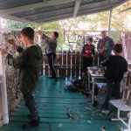
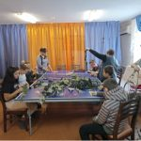
Реализация воспитательной практики

Slide 13
Ссылки на актуальную информацию
1 СМИ газета «Светлый путь» Багаевский район https://bagaevka-press.ru/nasha-pomoshh-bojczam-2/
2. Сайт ГКУСО РО Ёлкинского центра помощи детям http://csobagaevka.ru/_quot_den_dobryh_del._quot_
3. Телеграмм –канал Ольги кормухиной комментарий от 16.10.2022 https://t.me/olgakormukhina
4.Телеграмм канал группы «Zov –Ростов» от 18.10.2022 https://t.me/c/1853489128/864
5. Чат –канал ЦПД группа директоров центров помощи детям Ростовской области от 20.10.2022

Slide 14
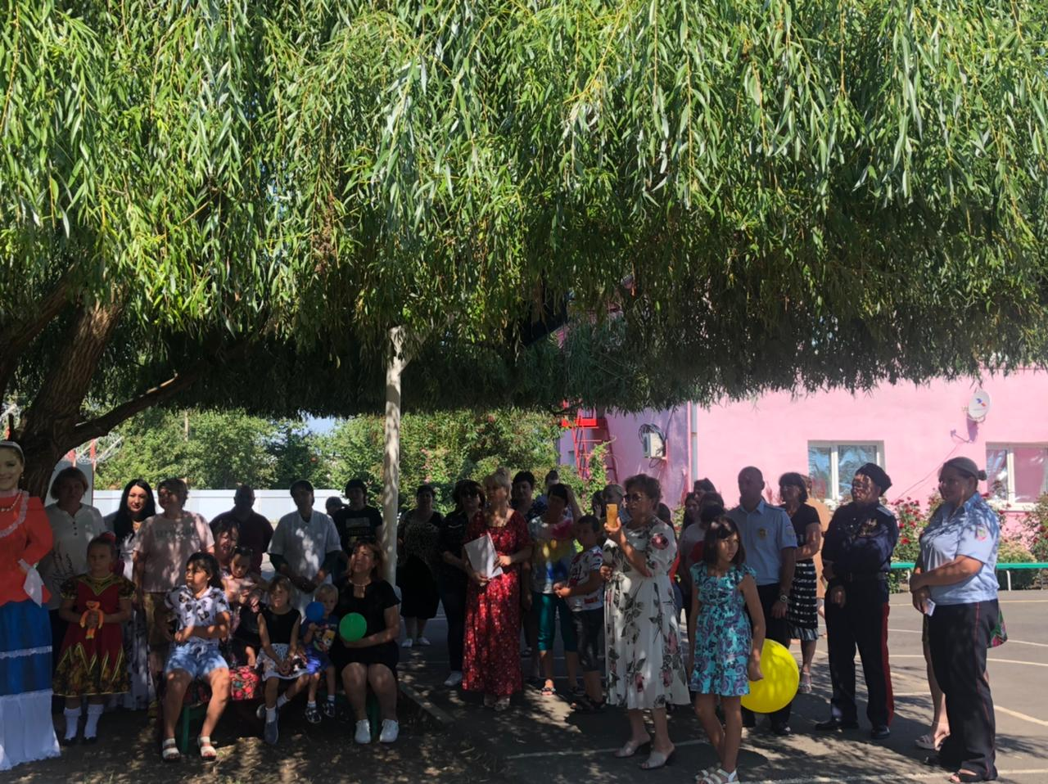
СПАСИБО
Официальная группа ВК
ГКУСО РО Ёлкинский центр помощи детям
https://vk.com/p-ublic216247003
8-919-883-37-40

